Slide 1
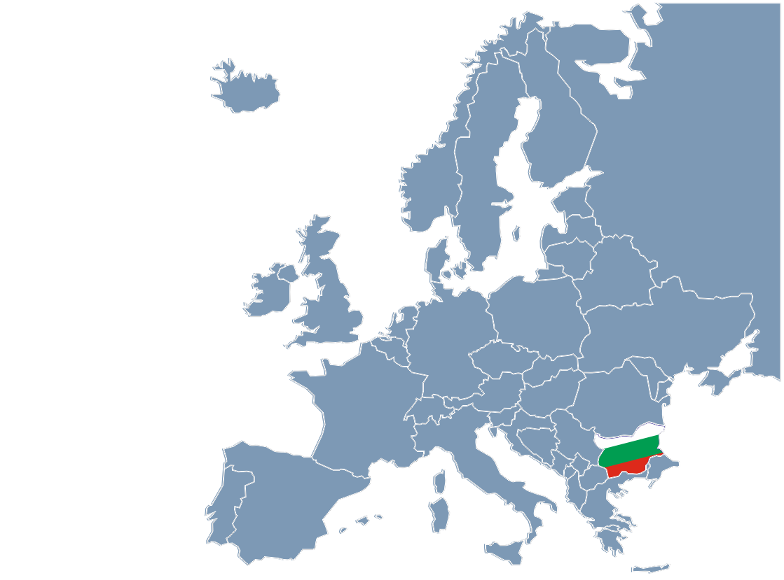
13-то редовно заседание на Комитета за наблюдение
3 декември 2020 г., платформа ZOOM
Напредък в изпълнението на
ОП НОИР 2014-2020

Slide 2
С ъ д ъ р ж а н и е
Финансово изпълнение на ОП НОИР, N+3
Операции/проекти в процес на изпълнение – актуално състояние, влиянието на COVID-19, трудности, постигнати резултати (индикатори)
Трето и четвърто изменение на ОП НОИР
Информация за проведени писмени процедури
Представяне на напредъка в подхода ВОМР
Информация за извършени одити по ОП НОИР
Информация за съдебните дела по ОП НОИР
Дейности за публичност и комуникация

Slide 3

1. Финансово изпълнение на одобрения бюджет на ОП НОИР към 30.11.2020 г.
Приоритетна ос | Бюджет (в лева) | Договорени средства |  | Изплатени средства |  | Верифицирани средства |  | Сертифицирани средства
 |  | (в лева) | % | (в лева) | % | (в лева) | % | (в лева) | %
1. Научни изследвания и технологично развитие | 430 257 776,61 | 430 257 776,35 | 100,00 | 173 124 555,17 | 40,24 | 101 927 792,19 | 23,69 | 91 505 781,40 | 21,27
2. Образование и учене през целия живот | 532 229 204,12 | 513 485 093,91 | 96,48 | 346 683 754,41 | 65,14 | 284 758 616,96 | 53,50 | 279 491 210,03 | 52,51
3.Образователна среда за активно социално приобщаване | 229 239 546,54 | 198 369 966,57 | 86,53 | 92 326 740,73 | 40,28 | 79 008 862,23 | 34,47 | 66 700 503,79 | 29,10
4. Техническа помощ | 48 710 873,21 | 38 321 307,44 | 78,67 | 25 032 599,25 | 51,39 | 20 360 196,20 | 41,80 | 18 930 714,89 | 38,86
Общо: | 1 240 437 400,48 | 1 180 434 144,27 | 95,16 | 637 167 649,56 | 51,37 | 486 055 467,58 | 39,18 | 456 628 210,11 | 36,81

Slide 4
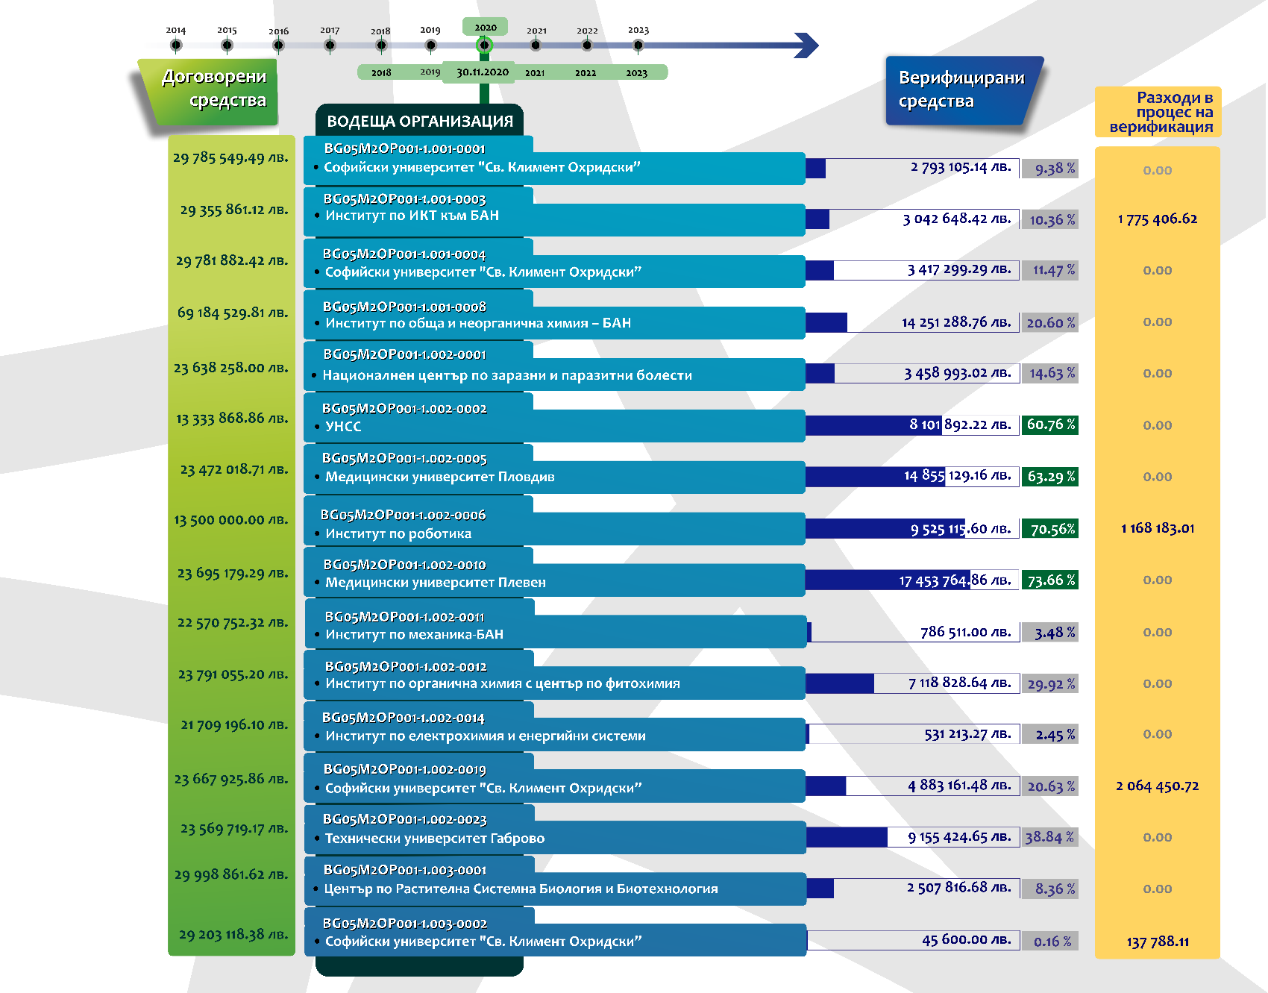
1. Финансово изпълнение на ПО 1 на ОП НОИР към 30.11.2020 г. (в лв.)

Slide 5
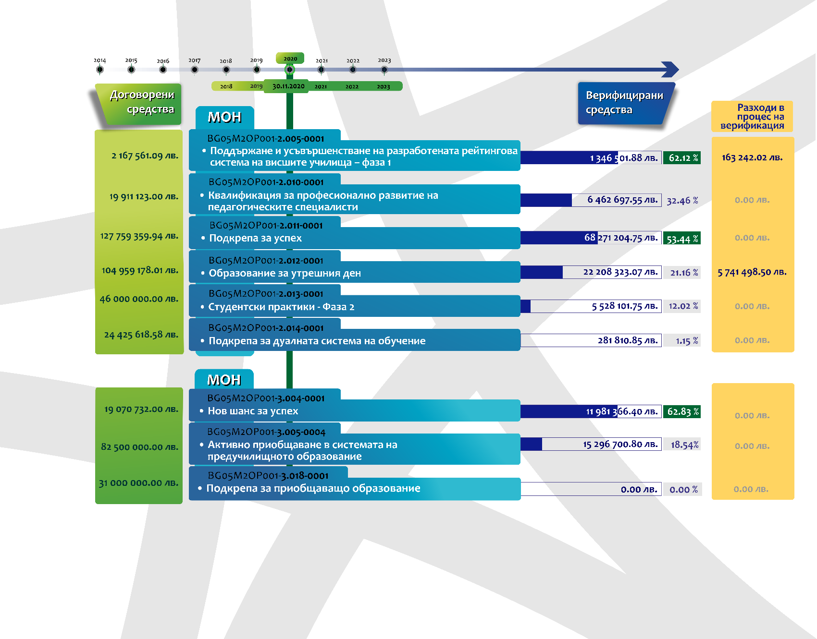
1. Финансово изпълнение на системните проекти на МОН по ПО 2 и 3 на ОП НОИР към 30.11.2020 г.
(в лв.)

Slide 6
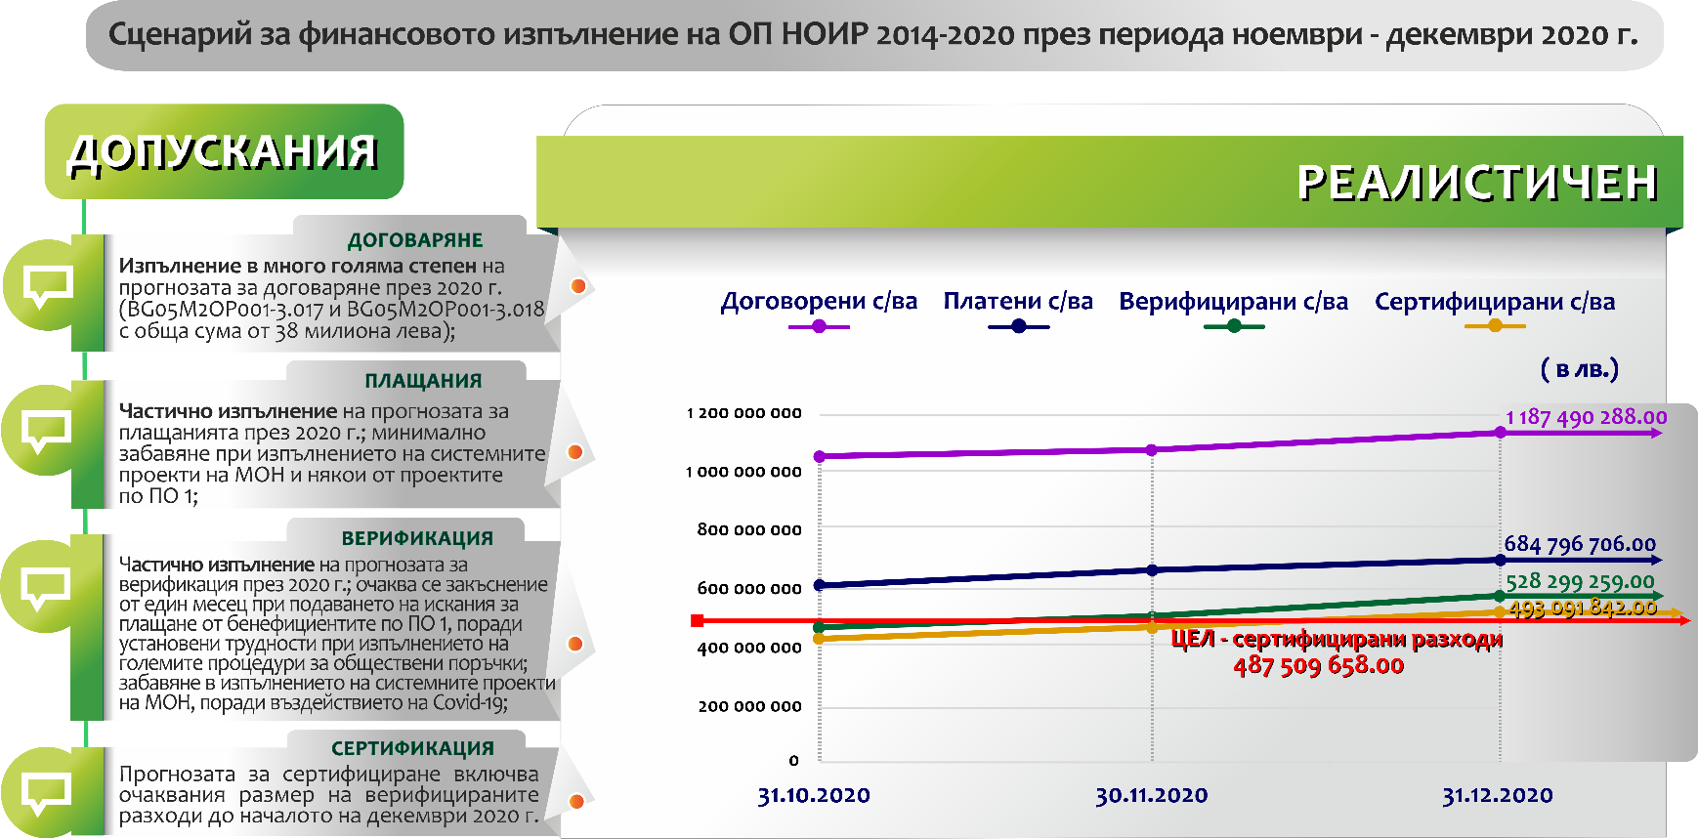
Финансово изпълнение на ОП НОИР - Реалистичен сценарий.
Риск от загуба на средства (N+3)

Slide 7
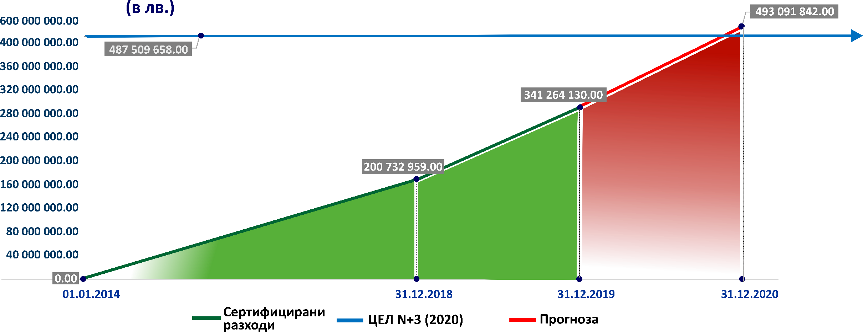
Финансово изпълнение на ОП НОИР - Реалистичен сценарий.
Риск от загуба на средства (N+3)

Slide 8
2. Операции/проекти в процес на изпълнение – ЕСФ, приоритетна ос 2 „Образование и учене през целия живот“
В изпълнение – 6 операции;
Да отговарят на основните нужди в:
  училищното образование (ученици и учители);
  висшето образование (качество и връзки с бизнеса);
  професионалното образование;
  дигитализацията на образованието.
Училищно образование
Подкрепа за успех
Дигитализация
Образование за утрешния ден
Професионално образование
Подкрепа за дуалната система на обучение
Висше образование
Рейтингова система на ВУ
Студентски практики - 2
Квалификация на педагогическите специалисти

Slide 9
2. Операции/проекти в процес на изпълнение – приоритетна ос 2 „Образование и учене през целия живот“ – предизвикателствата, свързани с COVID-19
Дизайнът на операциите – възможност за справяне с предизвикателствата на пандемията и за адаптиране в новата ситуация:
  „Образование за утрешния ден“ – осигурени допълнителни електронни устройства и мобилен интернет за учители и ученици за включване в обучение от разстояние;
  „Подкрепа за успех“ („Активно приобщаване в СПО“) – осигурена възможност за допълнителни занимания през лятото за компенсиране на пропуски (до 120 часа на учебна година); разширяване на обхвата на целевата група;
  Пакети от 10 учебни часа – дава възможност за допълнителни занимания по различни предмети;
  Съществена роля на образователните медиатори и социалните работници.

Slide 10
Училищно образование
BG05M20P001-2.011 „Подкрепа за успех“
Разширяване на обхвата на целевата група: включване на ученици, които не са участвали в обучението от разстояние;
Образователните медиатори – връзка между училището и семействата, разпространение на учебни материали на деца, изключени от обучението от разстояние по време на извънредното положение;
Инструментариум за идентифициране на ученици в риск от преждевременно напускане на училище и Наръчник за учителите как да го прилагат (обучения).
Насоки за работа по кариерно ориентиране с ученици от V, VI и VII клас, които са в риск от преждевременно напускане на образователната система (методическо пособие)
BG05M20P001-2.010 „Квалификация на педагогическите специалисти“
Индикатор | Цел | Напредък
Педагогически специалисти до 34 г. | 4 000 | 6 005
Педагогически специалисти 34-54 г. | 30 000 | 27 744
Учители, участвали в обучения за прилагане на съвременни методи за оценяване | 5 000 | 4 895

Slide 11

BG05M20P001-2.011 „Подкрепа за успех“ – 2019/2020 учебна година
Брой/дял ученици по райони
Медиатори и социални работници

Slide 12
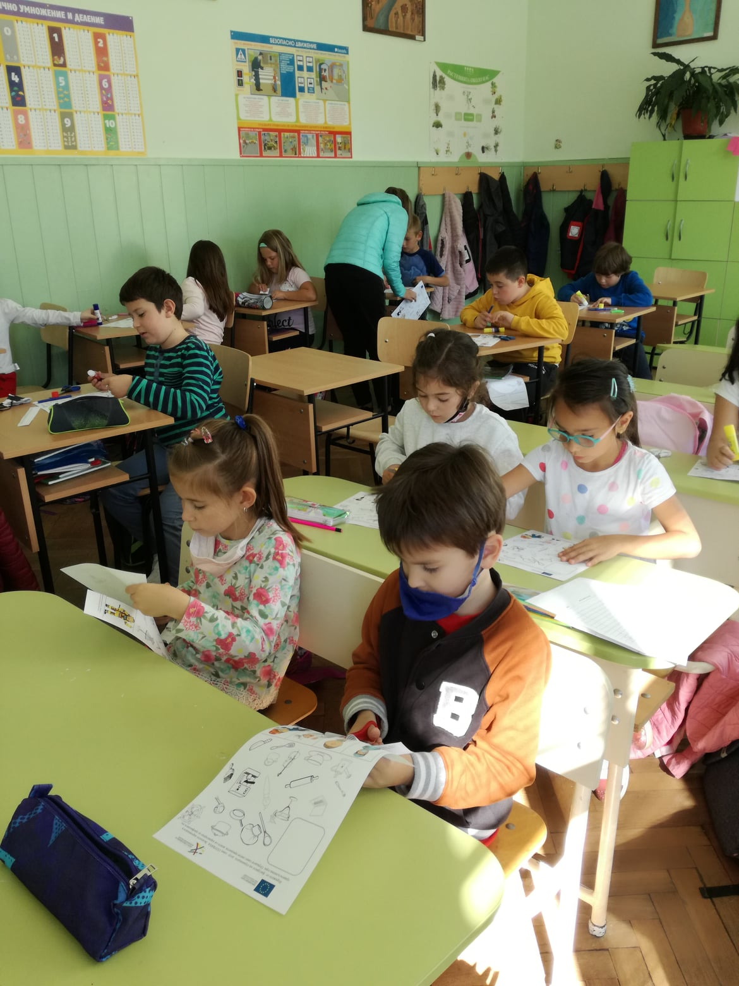
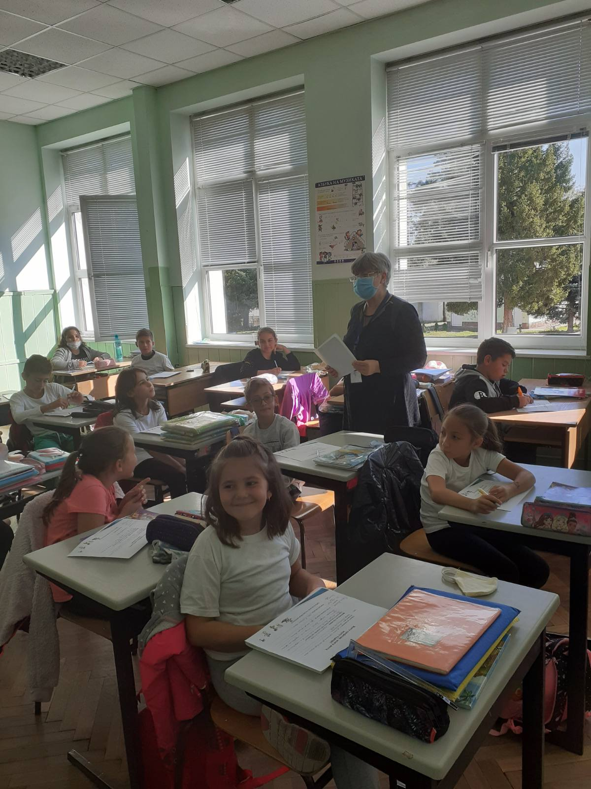
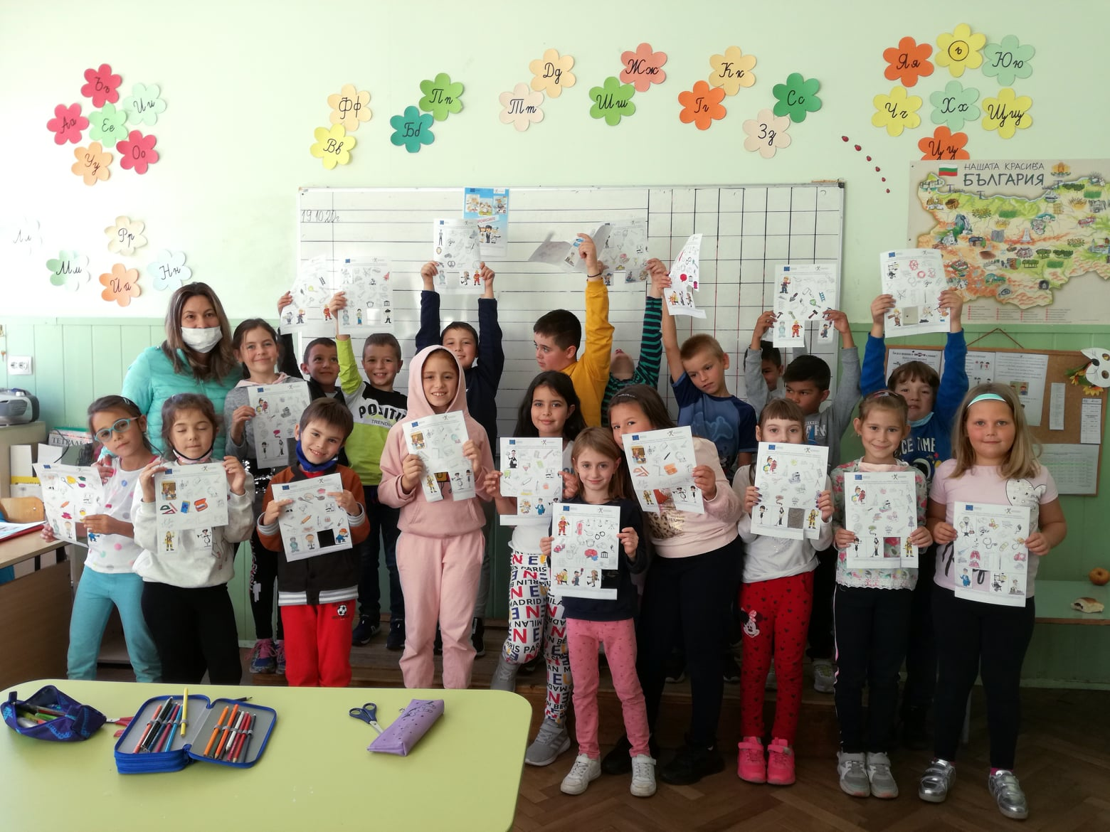
Кариерно ориентиране, ОУ „Иван Вазов“ – Берковица, 19.10.2020 - Професиите

Slide 13
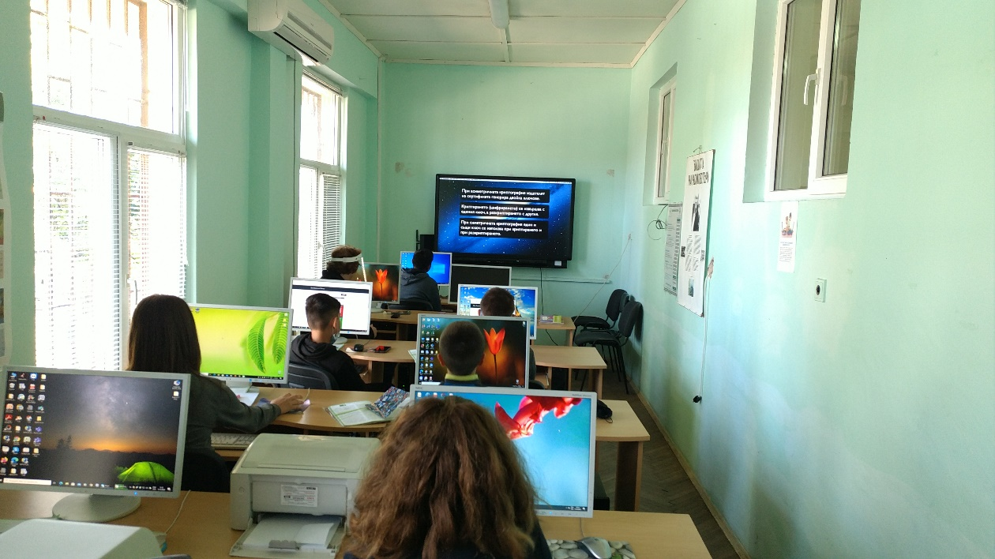

BG05M20P001-2.012 „Образование за утрешния ден“
2 000 интерактивни дисплеи, функциониращи в детски градини и училища;
1 986 лаптопа и 500 устройства за интернет, предоставени на учители и ученици по време на извънредното положение;
3 273 клубове по интереси за дигитални умения, 49 066 ученици;
Октомври 2020 – начало на обученията на учители за базови компютърни компетенции, сформирани 453 групи;
Сключен договор за проектиране и изграждане на облачна среда и проектиране и внедряване на система за управление на идентичността и достъпа на потребителите

Slide 14
Висше образование и професионално образование
BG05M20P001-2.014 „Подкрепа за дуалната система на обучение“
BG05M20P001-2.013 „Студентски практики – 2“
Одобрени 131 професионални гимназии / паралелки;
Информационни кампании в 6-те района планиране - юли 2020 с участието на представители на бизнеса;
Ноември 2020 – първи пробни стажове;
Обхванати 5330 ученици от първи гимназиален етап възраст (14-16 г.), 1382 момичета и 3948 момчета;
Със СОП – 208;
Единствените трудности – COVID-19.

Slide 15
2. Операции/проекти в процес на изпълнение – приоритетна ос 3 „Образователна среда за активно социално приобщаване“
BG05M20P001-3.005 „Активно приобщаване в системата на ПО“
BG05M20P001-2.018 „ИНТЕГРИРАНИ МЕРКИ ЗА ПОДОБРЯВАНЕ ДОСТЪПА ДО ОБРАЗОВАНИЕ“ – 1
1710 детски градини, предлагащи допълнителни занимания за деца с обучителни затруднения;
29 852 деца с обучителни затруднения, от които 18 547 деца с майчин език, различен от българския
207 новоназначени педагогически специалисти и 514 непедагогически персонал;
Занимания през лятото
Над 8 500 деца от маргинализирани общности, включени в дейности за образователна интеграция от 47 общини;
Удължаване на срока на операцията заради пандемията;
Образователни медиатори – работа с родители, връзка между училището и семействата на учениците.

Slide 16
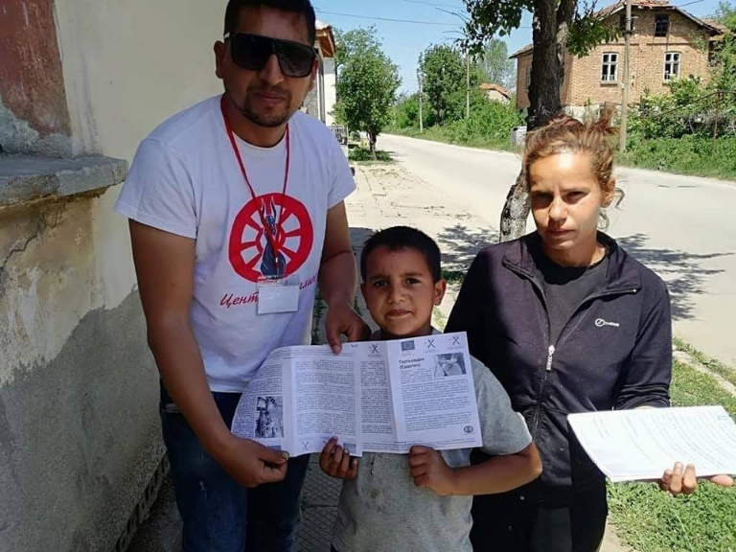
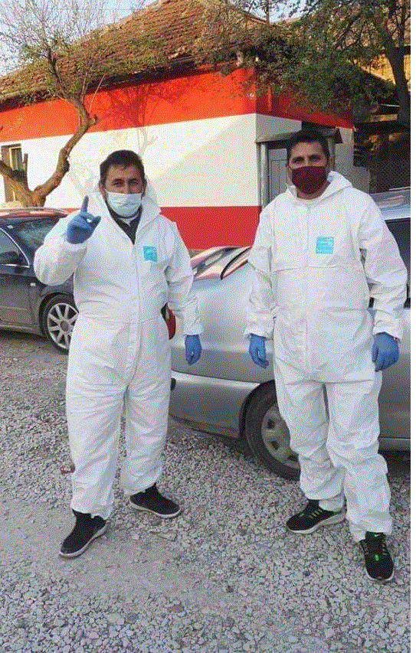

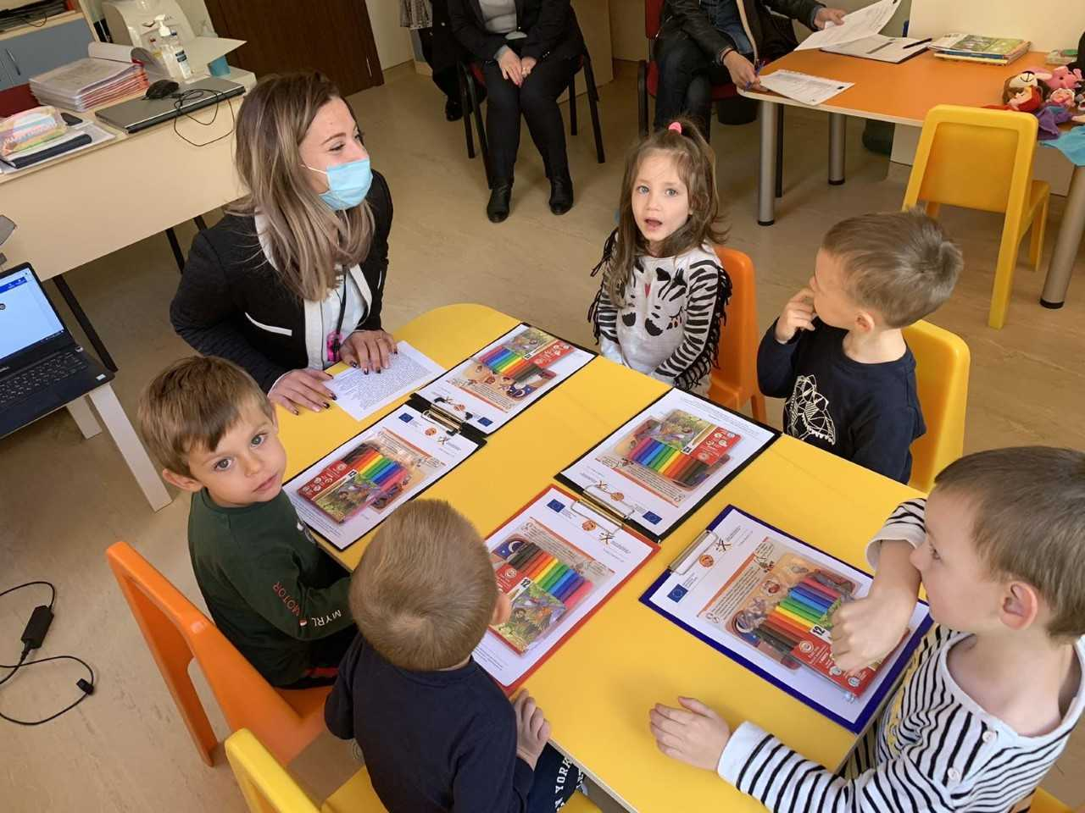
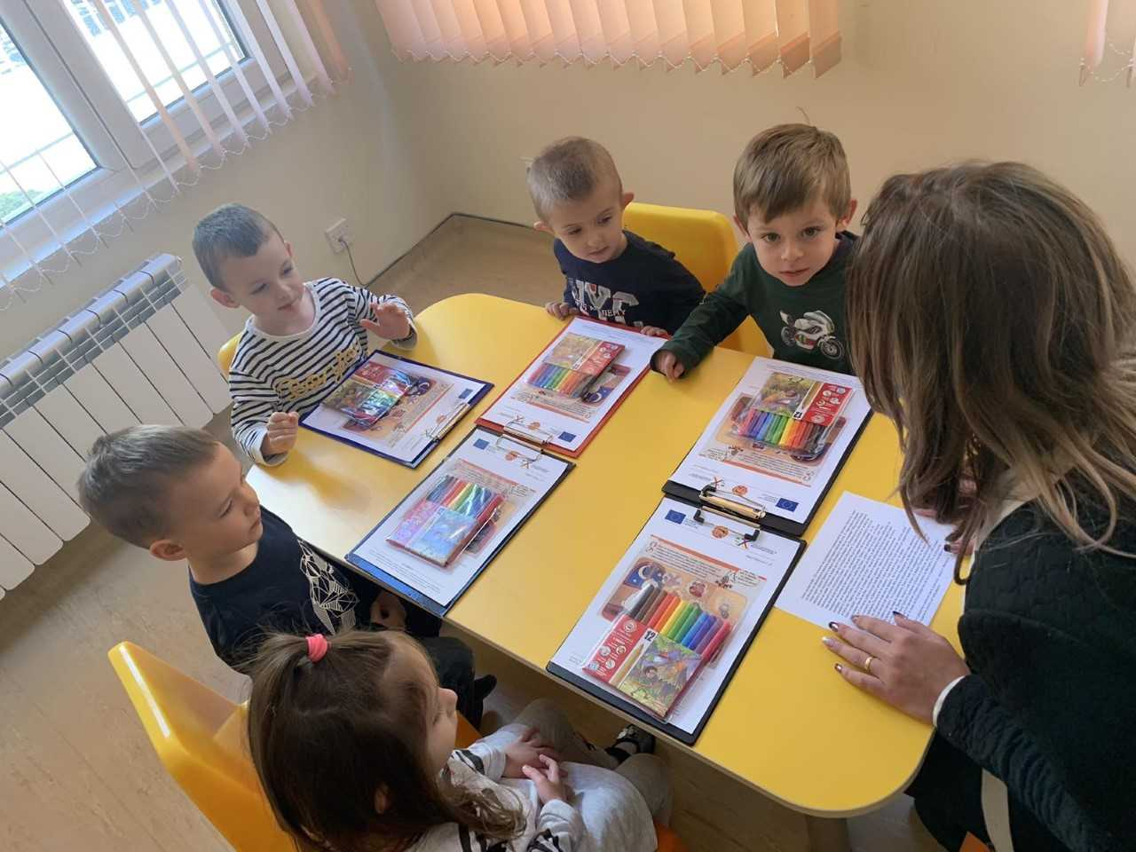

Slide 17
2. Операции в процес на договаряне, принос към постигане на резултати
Процедура BG05M2OP001-3.017 „Повишаване на капацитета на педагогическите специалисти за работа в мултикултурна среда“ (Приоритетна ос 3):
Одобрени за финансиране проекти – 22 броя
Обща стойност на одобрените за финансиране проектни предложения - 6 977 564,43 лева
5357 педагогически специалисти предстои да бъдат включени в обучения за работа в мултикултурна среда;
4030 педагогически специалисти предстои да преминат обучение за 3 квалификационни кредита
248 образователни медиатори предстои да бъдат включени в обучения за работа в мултикултурна среда;
От общо 60 266 деца и ученици, включени в участващите образователни институции, 37 255 са деца и ученици, чиито майчин език не e български;

Slide 18
2. Операции/проекти в процес на изпълнение – ЕФРР, приоритетна ос 1 „Научни изследвания и технологично развитие“
Covid-19:
Дейности, свързани със строителство:
Кризата в Китай доведе до забавени доставки на оборудване и забавени плащания
Забавяне на обществените поръчки поради извънредното положение март – май 2020 – удължени срокове, прекратени и преобявени поръчки;
Отменени обучения, работни срещи, конференции (мобилност);
Научни изследвания, свързани с COVID-19.
Основна трудност при повечето проекти;
Продължителни административни процедури, вкл. за разрешения за строеж;
Промени в цените – необходимост от допълнителни средства;
Паметници на културата – допълнителни изисквания (за пожарна безопасност и др.).

Slide 19
2. Операции/проекти в процес на изпълнение – ЕФРР, приоритетна ос 1 „Научни изследвания и технологично развитие“
постижения
Мерки за подобряване на изпълнението
Преминаване от етапа на изграждане на центровете към етапа на развитие;
Фокусът постепенно се измества към научните изследвания;
Привлечени млади хора и нови партньорства;
Възможността да се работи с последно поколение оборудване привлича все повече изследователи;
Публикации в списания с импакт фактор;
Патенти и др.
Подкрепа от страна на Управляващия орган:
    Публикуване на анализ за най-често допускани грешки при провеждане на външни възлагания;
    При планиране и изпълнение на дейности, свързани със строителство;
    Редовни срещи, вкл. онлайн;
    Всекидневна комуникация;
Външна подкрепа - JRC, Interreg Europe, TAIEX P2P.

Slide 20
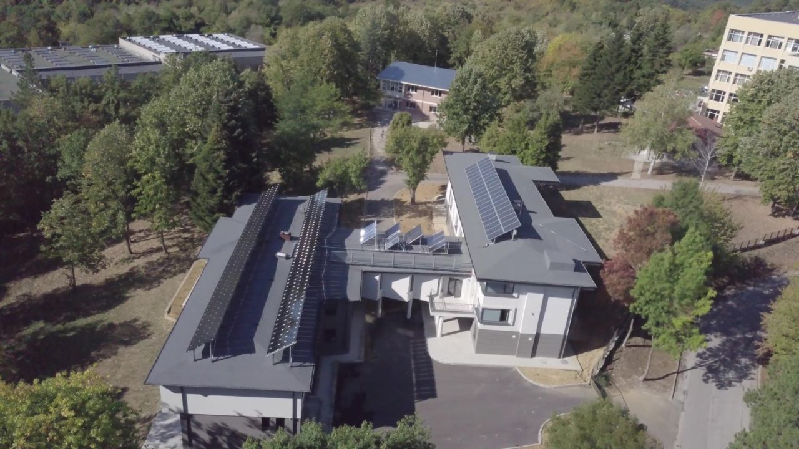
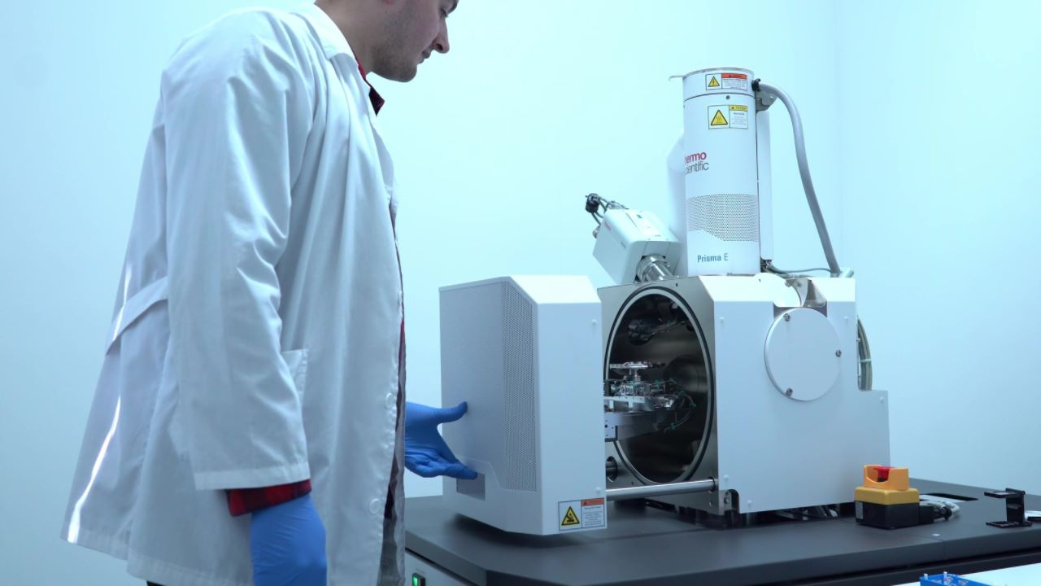
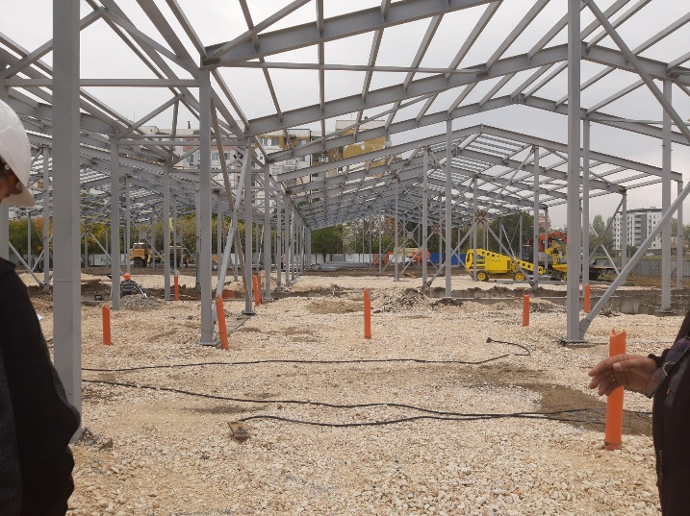
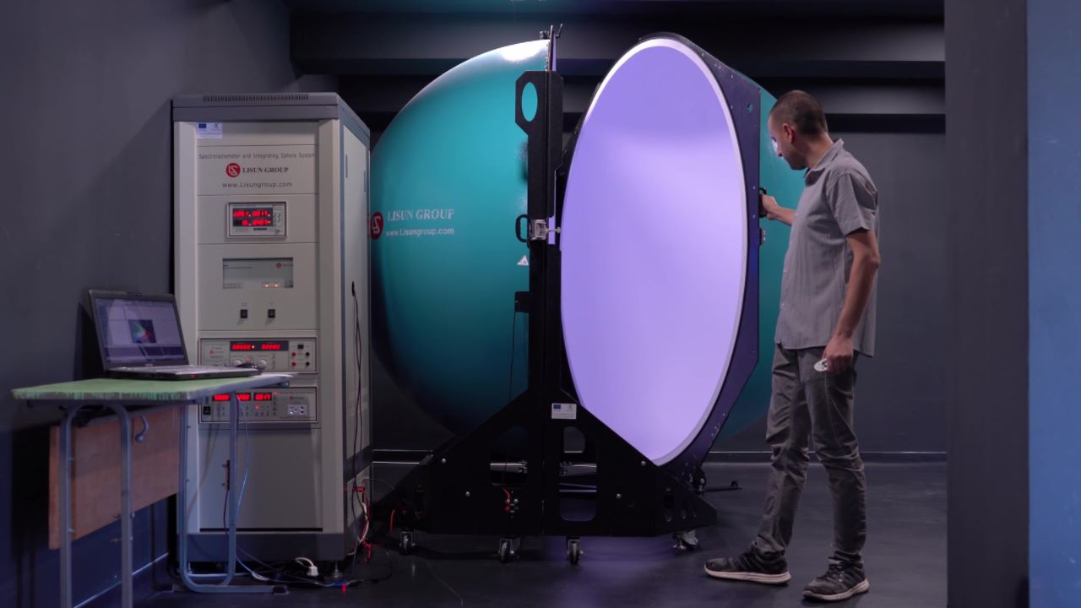
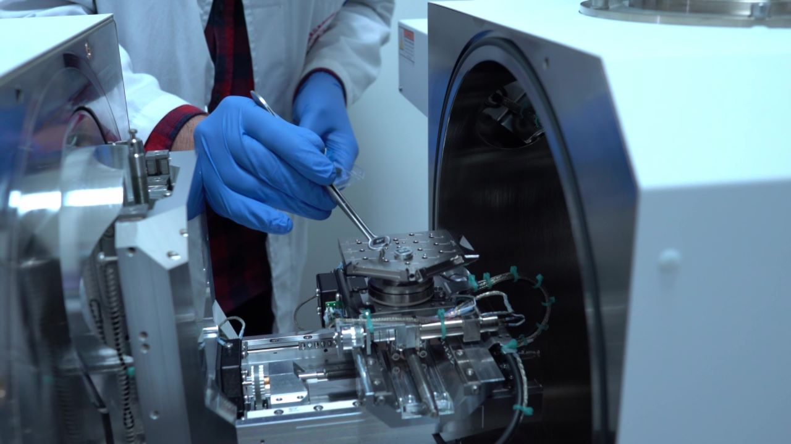
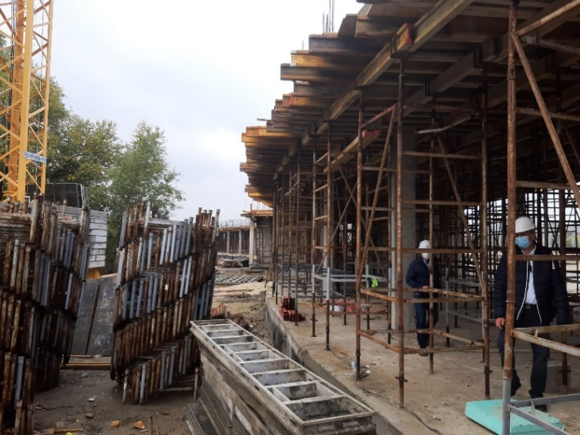
ТУ-Габрово МУ - Пловдив PlantaSyst

Slide 21
2. Операции/проекти в процес на изпълнение – актуално състояние, влиянието на COVID-19, трудности, постигнати резултати (индикатори)
Рамка за изпълнение и други индикатори за изпълнение по ПО1

Slide 22
2. Операции/проекти в процес на изпълнение – актуално състояние, влиянието на COVID-19, трудности, постигнати резултати (индикатори).
Рамка за изпълнение за индикатори по ПО2 и ПО3

Slide 23
3. Трето изменение на ОПНОИР
Решение на Комитета за наблюдение от 21 април 2019 г.;
Становище на МОСВ от 22 април 2020 г.;
Решение на СКУСЕС от 24 април 2020 г.;
Решение на Министерския съвет от 8 май 2020 г.;
Изменението е изпратено официално на ЕК за одобрение – 21 юли 2020 г.;
Изменението се отнася до прехвърляне на средства от ОПНОИР в размер на
  2 155 642 лв. към ОПИК и
  28 790 507 лв. към ОПРЧР в подкрепа на финансиране на схеми за временна заетост и за осигуряване на оборотен капитал и ликвидност на малки и средни предприятия в отговор на кризата от COVID- 19;
Решение на ЕК за одобрение – 25 август 2020 г.

Slide 24
3. Четвърто изменение на ОПНОИР
Приоритетна ос 5 „Равен достъп до училищно образование в условията на кризи“
Компонент 1. Преодоляване на последиците, предизвикани от пандемията от COVID-19
Дейности:
закупуване на технически средства за ученици и педагогически специалисти;
обучение на ученици с фокус върху уязвими групи за придобиване на умения за обучение от разстояние в електронна среда;
обучение на педагогически специалисти за усъвършенстване на уменията им за преподаване/провеждане на занимания от разстояние в електронна среда;
обучение на родители за придобиване на умения за работа с електронни образователни платформи търсене на електронно съдържание и др.;
подкрепа за допълнително синхронно обучение от разстояние в електронна среда.
Идентифицирани нужди:
Според изследване на Европейската училищна мрежа, финансирано от ЕК, България е на едно от последните места /22-ро място/ в ЕС по отношение на налична компютърна техника в клас;
В българските общообразователни училища на 11 ученици от най-горния клас се пада средно по едно компютърно или терминално място, като за ЕС стойността на този показател е средно 4;
10% от учителите и учениците нямат устройства за включване в обучение от разстояние;
В Препоръка за препоръка на Съвета (СОМ (2020) 502 final) за България в рамките на европейския семестър е посочено, че осъществяваното в момента (към края на учебната година 2019/2020 г.) дистанционно обучение е свързано с риск от влошаване на вече големите неравенства в областта на образованието и обучението.
Продукт
Брой организации (училища), подкрепени в борбата или противодействието на ефектите от пандемията COVID-19 – 300
Брой на участниците подкрепени в борбата или противодействието на ефектите от пандемията COVID-518 935
Краткосрочен резултат
Брой участници, които придобиват умения за обучение от разстояние – 220 000
Дял на учениците обучени чрез иновативни педагогически модели в изградената STEM среда, в т.ч. от представители на бизнеса, науката и технологиите- 13%
Брой участници, които придобиват квалификация при напускане на операции, с подкрепени дейности за борба с последиците от пандемията COVID-19- 20 000
Компонент 2. Подготовка за екологично, цифрово и устойчиво възстановяване на икономиката
Дейности:
изграждане на образователна STEM среда чрез подкрепа за СМР, оборудване, обзавеждане и наемане на персонал за организиране на работата на изградената по програмата STEM среда;
провеждане на обучение на ученици в изградената по програмата STEM среда от представители на бизнеса, науката и технологиите;
обучение на педагогически специалисти за преподаване в STEM среда.

Slide 25
4. Информация за проведени писмени процедури
1. Април 2020 г.:
  Трето изменение на ОПНОИР и даване на мандат на УО, след съгласуване със СКУСЕС и МС, да внесе предложения проект за изменение за одобрение от ЕК и отрази получени коментари от страна на ЕК при наличие на такива.
  /Изменението е във връзка с прехвърляне на средства от ОПНОИР в размер на 28 790 507 лв. към ОПРЧР и 2 155 642 лв. към ОПИК в подкрепа на мерки за справяне с извънредната епидемична ситуация, породена от разпространението на COVID-19/
2. Април 2020 г. /втора/:
  Методология и критерии за подбор на операция „Модернизация на висшите училища“
  Методология и критерии за подбор на операция „Подкрепа за приобщаващо образование“
  3. Юли 2020 г.:
  Годишен доклад за изпълнение на ОПНОИР за 2019 г. и предоставяне на мандат на УО да изпрати документа чрез системата SFC2014 и да отрази допълнения и корекции вследствие на евентуални коментари от страна на ЕК.
  4. Септември 2020 г.:
  Методология и критерии за подбор на операция „Ограмотяване на възрастни-2“

Slide 26
5. Водено от общностите местно развитие (ВОМР)
12 МИГ с мерки по OПНОИР на обща стойност 10 153 635 лева в стратегиите им по подхода ВОМР.
4 процедури приключени след прием само по 1-ви срок за кандидатстване, по 6 процедури е удължен 1-ви или 2-ри срок, по 2 процедури срокът е удължен по два пъти.
Обявени 16 от планираните първоначално 15 процедури за БФП за цялата стойност от 10 153 635 лв. от ОПНОИР с по два срока на кандидатстване (1 процедура повторно обявена с остатъчния ресурс).
Предстои активиране на 2-ри срок на 1 процедура при остатъчен ресурс от 1-ви срок.
Приключени за кандидатстване 16 процедури и подадени общо 63 проектни предложения към 30.11.2020 г.

Slide 27
5. Водено от общностите местно развитие (ВОМР)
В процес на оценка са 9 процедури с 34 проектни предложения.
Сключени са 26 договора на обща стойност 5 153 681 лв. или 51 % от ресурса за ВОМР по ОПНОИР.
Предвижда се подкрепа за образователна интеграция на деца и ученици от маргинализирани общности в 37 училища и 17 детски градини в малките населени места на територията на действие на МИГ.
Целевата група включва 2 522 деца и ученици, включени в обучения по български език, спортни занимания, клубове по интереси и други дейности за по-добра образователна среда и намаляване броя на отпадащите от училище.

Slide 28
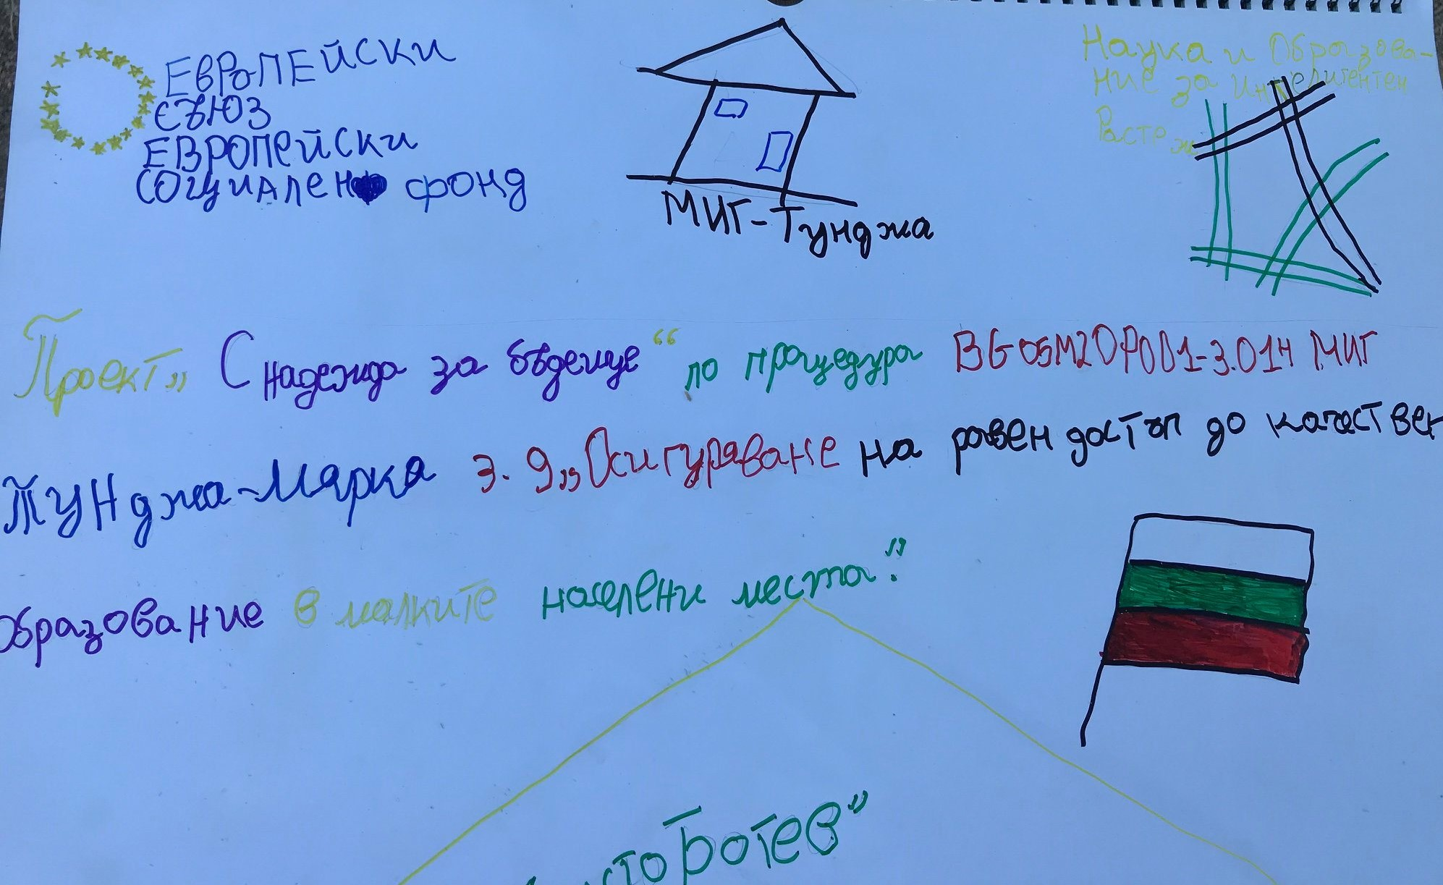

Slide 29
6. Информация за извършени одити по ОП НОИР
Вид одит | Одитираща институция | Период | Статус
Трети системен одит на ОПНОИР на Ключови изисквания 2, 4, 7 и 8, включващ и одит на операциите /първи период/ за сертифицираните разходи за периода 01.07.2018 г.- 30.12.2018 г. В рамките на Ключово изискване 2: Подходящ подбор на операции, ОО одитира извършената оценка на проектните предложения, подадени по процедури BG05M2OP001-1.001 и BG05M2OP001-1.002 за изграждане и развитие на центрове за върхови постижения и центрове за компетентност | ИА ОСЕС | 11.2018 г. – 07.2019 г. допълнителни одиторски процедури 11.2019 г. -12.2019 г. | Окончателни доклади от одит на операциите са представени на 02.12.2019 г. Окончателен доклад от системния одит е представен на 10.12.2019 г. ОО категоризира оценката на системите за управление и контрол в УО на ниво две от четири степенната скала: „Функционира, но е необходимо известно подобрение”. Не са направени констатации с финансово влияние по извършената оценка на проектните предложения. Препоръките са изпълнени.

Slide 30
6. Информация за извършени одити по ОП НОИР
Вид одит | Одитираща институция | Период | Статус
Одит на операциите /втори период/ за сертифицираните разходи в периода 01.01.2019-30.06.2019 г. | ИА ОСЕС | 08.2019 - 10.2019 | Окончателни одитни доклади, представени на 02.12.2019 г. Препоръките са изпълнени.
Ефективност на ОП НОИР за изграждане и модернизиране на научноизследователската инфраструктура за периода 01.07.2015 - 31.12.2019 г. | Сметна палата | 09.2019 - 06.2020 | Проект на одитен доклад, представен на 08.06.2020 г. УО на ОПНОИР представи бележки на 15.06.2020 г.
Мониторинг и оценка на подхода ВОМР за периода 01.01.2015 – 31.12.2019 г. | Сметна палата | 09.2019 – 07.2020 | Проект на одитен доклад, представен на 23.09.2020г. УО на ОПНОИР представи бележки на 09.10.2020 г.

Slide 31
6. Информация за извършени одити по ОП НОИР
Вид одит | Одитираща институция | Период | Статус
Четвърти системен одит на ОП НОИР на Ключови изисквания 4, 6 и 8 | ИА ОСЕС | 01.2020 г. – 04.2020 г. | Окончателен доклад, представен на 13.07.2020 г. ОО категоризира оценката на системите за управление и контрол в УО на ниво две от четири степенната скала „Функционира, но е необходимо известно подобрение”. Препоръките са изпълнени.
Одит на операциите на сертифицираните разходи по ОПНОИР в периода 01.07.2019 г. - 30.06.2020 г. | ИА ОСЕС | Стартирал 01.07.2020 г. | Представени предварителни доклади на 19.11.2020 и 20.11.2020 г. Изпратено становище от УО на 30.11.2020 г.
Пети системен одит на ОП НОИР | ИА ОСЕС | Стартирал 23.11.2020 г. | В процес на изпълнение.
Проверка за изпълнение на препоръките по одитен доклад №0300200717 за извършен одит “Ефективност на управлението и контрола на ОПНОИР 2014-2020” | Сметна палата | 11.08.2020 г.- 16.09.2020 г. | Представен проект на доклад на 16.09.2020 г. Всички препоръки към УО са изпълнени, като препоръка 10 към МОН е в процес на изпълнение поради епидемиологичната обстановка.

Slide 32
7. Информация за съдебните дела по ОПНОИР
Съдебни дела по финансови корекции
 | Образувани съдебни дела – общо | Окончателно приключили дела в полза на УО | Окончателно приключили дела срещу УО | Висящи съдебни, приключили на първа инстанция в полза на УО | Висящи съдебни, приключили на първа инстанция срещу УО | Висящи съдебни дела на първа инстанция | Финансово изражение (ЕСФ+НФ) BGN | Финансово изражение (ЕФРР+НФ) BGN
Брой | 85 | 19 | 2 | 20 | 7 | 37 | 34 | 51
Стойност на финансовите корекция BGN | 11 264 786.37 | 1 081 600.39 | 16 959.96 | 1 809 065.42 | 384 179.80 | 7 972 980,80 | 5 766 293.55 | 5 498 492.82
Съдебни дела по откази за верификация на разходи
 | Образувани съдебни дела – общо | Окончателно приключили дела в полза на УО | Окончателно приключили дела срещу УО | Висящи съдебни, приключили на първа инстанция в полза на УО | Висящи съдебни, приключили на първа инстанция срещу УО | Висящи съдебни дела на първа инстанция | Финансово изражение (ЕСФ+НФ) BGN | Финансово изражение (ЕФРР+НФ) BGN
Брой | 16 | 6 | 1 | 4 | 2 | 3 | 9 | 7
Стойност на неверифициранте разходи BGN | 885 574.80 | 293 423.06 | 33 283.29 | 220 081.11 | 128 951.94 | 209 835.40 | 337 500.98 | 548 073.82
Съдебни дела, свързани с оценка на проектни предложения и прекратяване и изменение на вече сключени договори за предоставяне на БФП
 | Образувани съдебни дела – общо | Окончателно приключили дела в полза на УО | Окончателно приключили дела срещу УО | Висящи съдебни, приключили на първа инстанция в полза на УО | Висящи съдебни, приключили на първа инстанция срещу УО | Висящи съдебни дела на първа инстанция | Финансово изражение (ЕСФ+НФ) BGN | Финансово изражение (ЕФРР+НФ) BGN
Брой | 17 | 7 | 3 | 1 | 2 | 4 |  | 17
Стойност на отказана БФП BGN | 451 844 887.05 | 247 617 616.86 | 0* | 13 496 825.78 | 83 369 051.76 | 107 361 392.65 |  | 451 844 887.05
*Преписките са върнати на УО за произнасяне. Новите административни актове на РУО са оспорени пред съда.

Slide 33
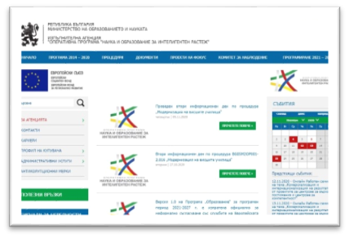
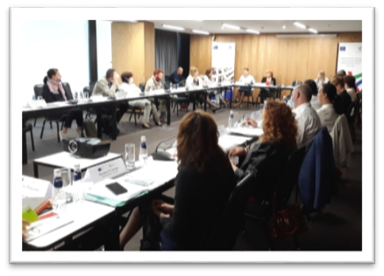
8. Изпълнение на Годишния план за действие за 2020 г. в изпълнение на Националната комуникационна стратегия 2014-2020 г.
Обновяване, поддръжка и регулярна актуализация на интернет страницата на УО и Единния информационен портал - над 150 актуализации;
Проведени:
  2 обществени обсъждания по проекти на документация по нови процедури;
  2 информационни кампании тип „Инфо дни“ за популяризиране на нови процедури;
  5 обучения на бенефициенти, сключили договори за финансиране на проекти;
  една работна среща на мрежата от експерти по информация и комуникация.

Slide 34
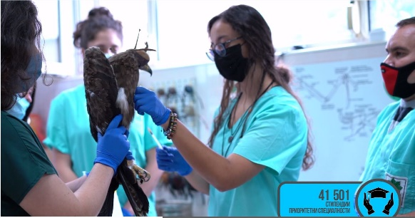
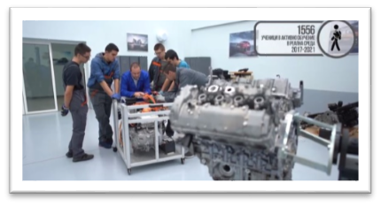
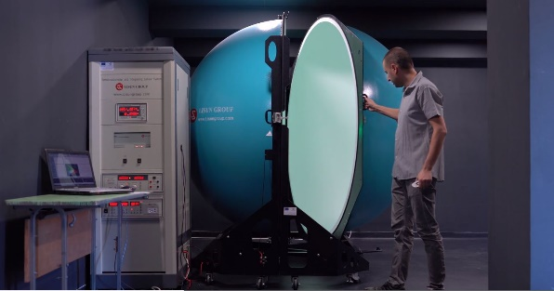
8. Изпълнение на Годишния план за действие за 2020 г. в изпълнение на Националната комуникационна стратегия 2014-2020 г.
Изработени рекламни клипове в три тематични направления:
                - Училищно и предучилищно образование
- Висше образование
- Научни изследвания и технологично развитие
Информационна кампания в 13 електронни медии – излъчвания на репортажи и рекламни клипове;
Изработване на печатни рекламно-информационни материали.

Slide 35


Каталог „Проекти на фокус“
С ъ д ъ р ж а н и е
КНИГА „Проекти на фокус“, подкрепени от ЕФРР – Изграждане и развитие на ЦВП и ЦК в следните области на Иновационната стратегия за интелигентна специализация:
Мехатроника и чисти технологии
Информатика и ИКТ
Индустрия за здравословен живот и биотехнологии
Нови технологии в креативните и рекреативните индустрии
!
Представянето на всеки проект включва: име и номер на проекта, водеща организация и партньори, бюджет, сайт, лого, информация за проекта, лаборатории + снимки, постигнатите резултати и др.

Slide 36


Каталог „Проекти на фокус“
С ъ д ъ р ж а н и е
КНИГА „Проекти на фокус“, подкрепени от ЕСФ
Проекти ПО2 – Образование и учене през целия живот
Проекти ПО3 – Образователна среда за активно социално приобщаване
!
Представянето на всеки системен проект и другите инструменти в ПО2&3 включва: име и номер на проекта, водеща организация и партньори, бюджет, сайт, лого, информация за проекта, за целевите групи, постигнатите резултати и др.

Slide 37


Благодарим за вниманието!
За контакт:
България, 1113, София,
Бул. „Цариградско шосе“ № 125, блок 5, ет. 1
Тел.: + 359 2 46 76 101
http://opnoir.bg/

